Slide 1
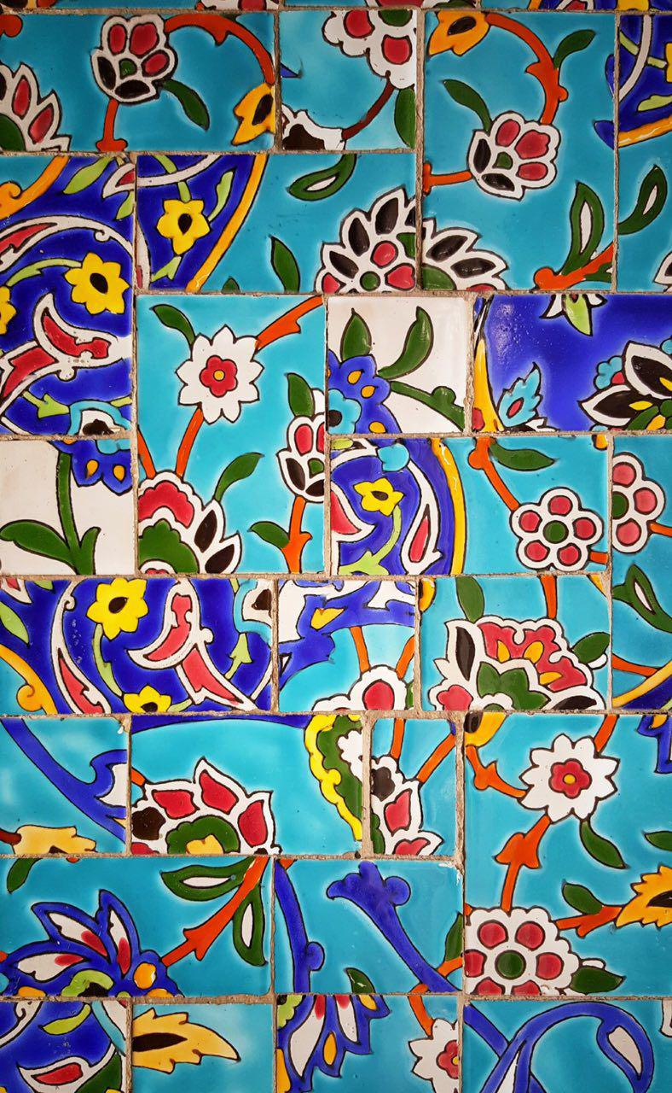
انواع سقف

Slide 2
به جرات میتوان گفت سقف یا سرپناه اولین عنصر معماری بود! چرا که انسان نخستین بخاطر عدم توانایی در ساخت سرپناه به غار پناهنده شد و کما اینکه هنوز هم واژه سقف و سرپناه ، مجازی ست از مکانی برای زندگی ...
اگر در سده های قبل باید نسل ها منتظر میشدیم که انسان یا انسانهای باهوش و خلاقی با کسب تجربه و جمع آوری مهارت های اقوام مختلف فن آوریی در ساختمایه یا نیارش بوجود بیاورند، به لطف سرعت عجیب در به روز شدن علوم در سده های اخیر و خصوصا در سده معاصر، خوشبختانه درفاصله های کوتاه زمانی شاهد تکنولوژی های تازه و شگفت انگیز ساخت هستیم هرچند متاسفانه هنوزهم عدالت هم پای فنآوری حرکت نمیکند ...
اما این صغری کبری چیدن ها درآمدی بود بر این حقیقت که سقف تنها بر زبان است که سقف است و در عمل زورآزمایی ها میکند تا آنجا که معرفی موجز سه گونه سقف با علم امروز دنیا پنجاه صفحه طلبید وحتما این خود از حوصله کلاس خارج ست چه برسد به شرح ...

Slide 3
1. سقفLCP

Slide 4
معرفی
این سقف ترکیبی از فولاد و بتن سبک است که عملکردي مرکب داشته
و به صورت کاملا پیش ساخته در کارخانه تولید و پس از حمل به محل پروژه با اتصالات جوشی و یا مکانیکی به تیرهاي اصلی یا فرعی سازه متصل می گردد. وزن هر متر مربع این سقف تقریبا 80 کیلوگرم است.
می تواند به اقصی نقاط کشور حمل و یا به کشورهاي همسایه صادر شود. برآوردهاي مالی نشان می دهد اختلاف هزینه حمل سقف LCP به مسافت هاي دور صرفاً در حدود 2 درصد ارزش کالا را داشته و کاملاً اقتصادي می باشد.
LCP سقف سبک مرکب جدیدي است که بخوبی پاسخگوي نیازهاي اصلی یک سیستم سازه اي می باشد و با نام Light Composite
Panel یا نام اختصاری LCP معرفی شده .

Slide 5
Lcp به دلیل وزن کم از مقاومت و عملکرد مناسبی براي تحمل بارهاي وارده برخوردار است که در مرکز تحقیقات ساختمان و مسکن مورد ارزیابی و تایید قرار گرفته است و با عنوان "سقف سبک مرکب" در اداره مالکیت صنعتی ایران بصورت یک اختراع جدید به ثبت رسیده است .

Slide 6
مشخصات کلیLCP
یک سقف آماده نصب است که بصورت پنل و در کارخانه تولید می شود. این پنل ها در عرض 62 سانتی متر و طول 4 متر و ارتفاع متغیر از 14 تا 20 سانتی متر تولید می شوند. دو طرف پنل ها با استفاده از ناودانی هاي حاصل از خمکاري ورق در ضخامت 3 میلی متر (بصورت براکت یا یو) که به پنل های دیگر متصل می باشند. دو ورق گالوانیزه با ضخامت 0.5 میلی متر و بصورت پروفیل ذوزنقه اي در دو سمت فوقانی و تحتانی بتن قرار گرفته اند که داخل فضاي ایجاد شده با بتن سبک سلولی (فوم بتن) در چگالی و مقاومت مطلوب پر شده ست

Slide 7
سقف سبک مرکب در اداره مالکیت صنعتی ایران به نام آقایان محمدرضا اختري و ابراهیم جبلی به عنوان یک اختراع جدید به ثبت رسیده و از مرکز تحقیقات راه مسکن و شهرسازي تاییدیه دریافت نموده است .

Slide 8
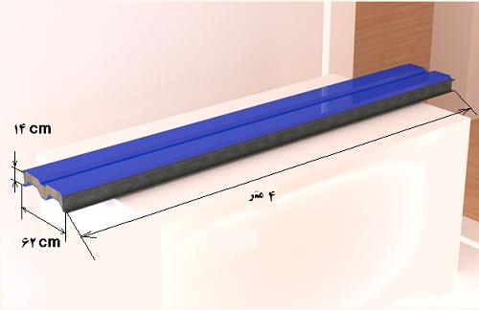

Slide 9
مزایاي سقفLCP
1. تولید در کارخانه تحت نظارت فنی و کنترل کیفیت (بصورت کاملاً پیش ساخته).
2. سبکی بالا ( 80 کیلو گرم در متر مربع، در نتیجه افزایش مقاومت به زلزله در سازه)
3. سبکی بالا (در نتیجه کاهش قابل توجه در مصرف فولاد ناشی از کاهش ابعاد ستون ها و تیرها).
4. سبکی بالا (در نتیجه امکان طرح توسعه براي طبقات اضافی در بنا که قبلاً پیش بینی نشده است).
5. پایداري بیشتر در مقابل آتش سوزي (به دلیل استفاده از بتن سبک در قسمت میانی سقف).
6. عایق بندي بهتر حرارتی در سقف (کمک به تأمین الزامات مبحث 19 مقررات ملی ساختمان).
7. عایق بندي بهتر صوتی در سقف (کمک به تأمین الزامات مبحث 18 مقررات ملی ساختمان).
8. سرعت اجراي بالا (امکان اجرا تا 500 متر مربع در روز با هر اکیپ اجرائی).
9. صلبیت بهتر و بهبود لرزه اي نسبت به سقف هاي رایج.
10 . افزایش 10 برابري سرعت اجرا نسبت به عرشه فولادي (دك)
11.کاهش 20 - 30درصد وزن اسکلت
12. کاهش 40 - 50 درصد حجم آرماتور و بتن فنداسیون

Slide 10
13 . کاهش ارتفاع سقف
14 . اجراي داکت تاسیسات بدون نیاز به هیلتی
15 . کاهش قابل ملاحظه ارتعاش نسبت به کامپوزیت و عرشه و...
16 . عایق قوي صوت و حرارت و کاهش قابل ملاحضه صداي کوبه اي نسبت به سایر سقف ها
17 . داراي تاییدیه از مرکز تحقیقات ساختمان و مسکن
18 . داراي تاییدیه از نظام مهندسی تهران و خراسان و..
19. کاهش قابل ملاحضه وزن سقف :
وزن این سقف تقریبا 80 کیلوگرم است که در مقابل وزن سایر سقفها ( 180 تا 350 کیلوگرم ) حداقل به میزان 100 کیلوگرم در هر متر مربع کاهش وزن دارد . این کاهش وزن خود باعث کاهش وزن اسکلت و در نتیجه کاهش ابعاد فونداسیون میگردد .
20. افزایش فوق العاده سرعت اجرا به لحاظ پیش ساخته بودن و عدم نیاز به بتن ریزي ، قالب بندي و آرماتور بندي
21. کاهش ارتفاع سازه به لحاظ کاهش ارتفاع سقف ( ارتفاع 12 سانتی متر براي دهانه 5 متري
22. حذف تیرهاي فرعی تا دهانه 5 متر که قابلیت افزایش دهانه براي طولهاي بیشتر نیز وجود دارد
23. کاهش میزان ارتعاش و لرزش سقف با توجه به آزمایشات انجام شده
24.کاهش هزینه هاي ساخت به لحاظ کاهش وزن اسکلت ، کاهش ابعاد فونداسیون ، کاهش ارتفاع سازه و سهولت در نصب

Slide 11
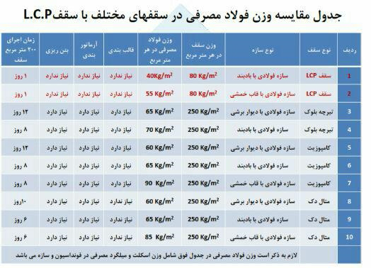

Slide 12
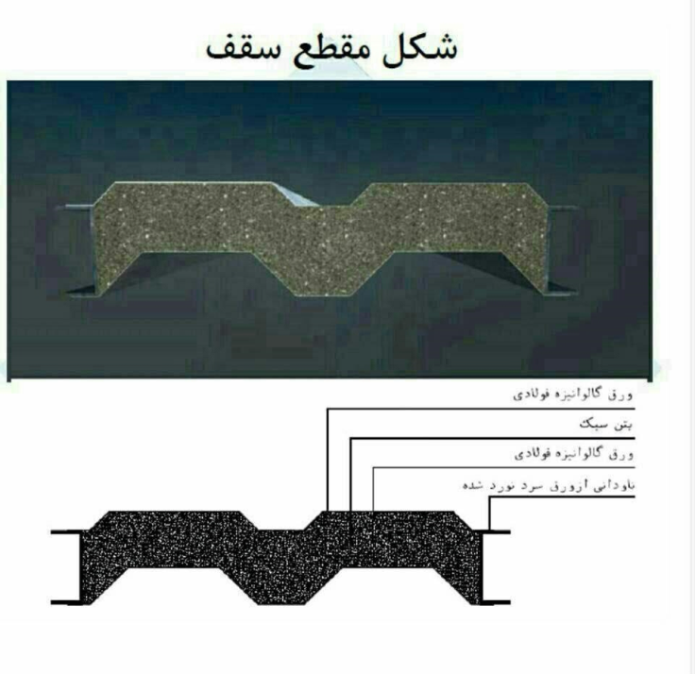

Slide 13
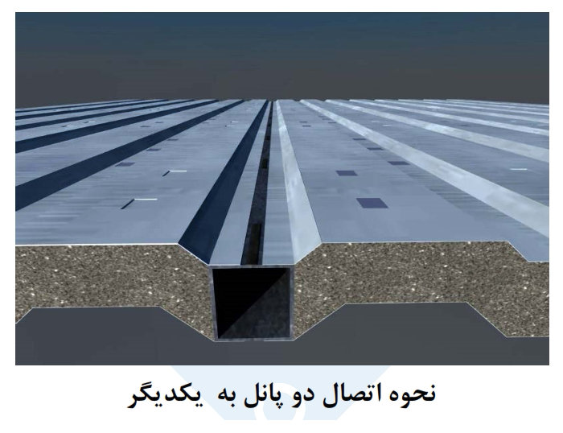

Slide 14
مراحل اجراي سقف سبک مرکب
تولید سقف بر اساس نقشه هاي اجرایی و دهانه هاي مورد نیاز همزمان با اجراي فنداسیون و اسکلت ساختمان
حمل و دپوي قطعات ساخته شده در محل نصب
قراردادن قطعات سقف در دهانه مورد نظر
اجراي اتصالات سقف به یکدیگر و به سازه

Slide 15
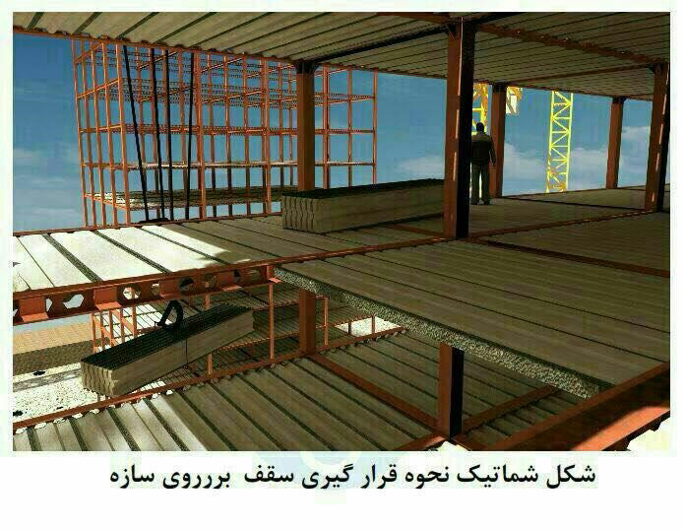
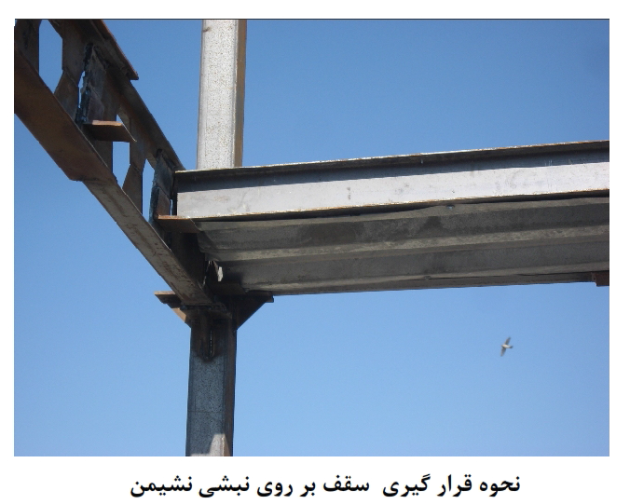

Slide 16
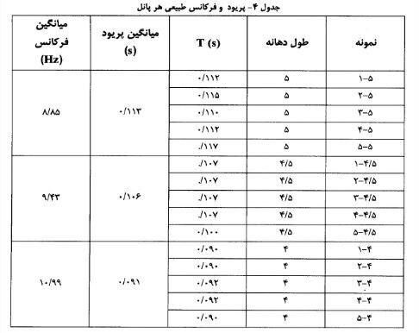

Slide 17
سوالات تکرار شده در برخورد با این سقف تا کنون
سؤال 1: مهمترین مشخصه سقفLCP نسبت به دیگر سقف هاي رایج موجود در بازار چیست؟
مهمترین مشخصه فنی این نوع سقف اینست که بصورت پیش ساخته و در کارخانه تولید می شود. اصولا در کارخانه امکان کنترل کیفیت و تولید یکنواخت بسیار بیشتر از محل پروژه مقدور است.
سؤال 2: قیمت LCPنسبت به دیگر سقف هاي رایج چگونه است؟
بطور مستقیم این نوع سقف در حدود 20 تا 30 درصد از سقف هاي رایج گرانتر خواهد بود اما با در نظر گرفتن کاهش قیمت کل سازه و مصالح، و در گاهی موارد (بر اساس روش ساخت) ممکن است ارزانتر باشد. این موضوع در کنار مزایای دیگر،LCP مصرف فولاد ناشی از سبکی مصرف آن را بسیار منطقی و قابل توجیه می نماید.

Slide 18
2.سقف کاذب

Slide 19
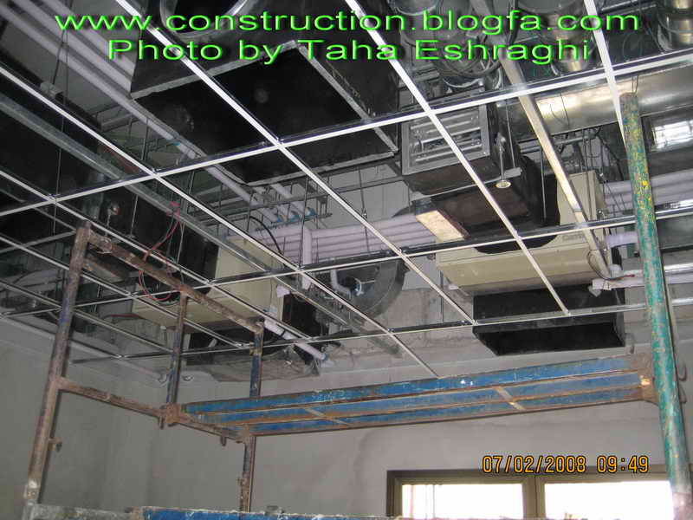
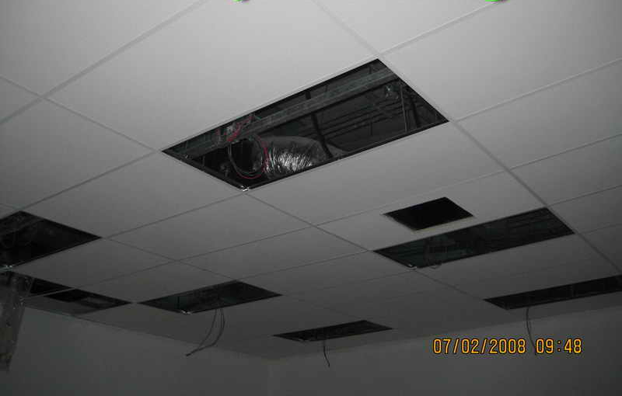
تعریف سقف کاذب
سقف‌های کاذب به سقف‌هایی اطلاق می‌شوند که: بر حسب ظاهر شبیه به سقف‌های معمولی بوده اما، وظایف یک سقف را که تحمل نیروها و بارهای مرده یا زنده و انتقال آن به ستون، دیوار‌ها یا تیرهای حمال است را انجام نمی‌دهد.
معمولا سقف‌های کاذب حدود cm30 تا cm50 پایین‌تر از سقف اصلی قرار میگیرد

Slide 20
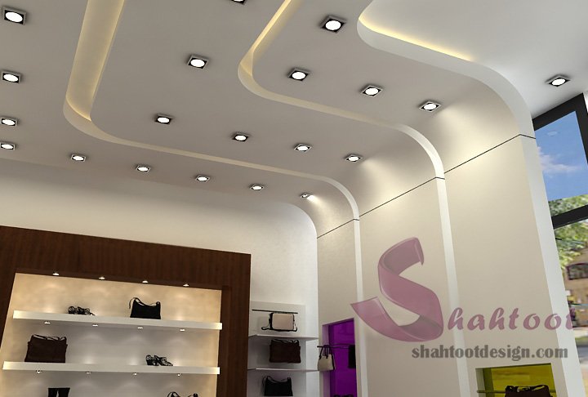
سقف کاذب می‌تواند به‌صورت گچی، چوبی، فلزات رنگین، پی‌وی‌سی، شیشه‌ای، آهنی، ورق‌های فلزی روکش‌دار، آلومینیومی، کامپوزیت و غیره نصب شود که در هر صورت قابلیت اجرا به‌صورت واحد و یا با هم را داراست. حضور سقف کاذب در ساختمان، دغدغه پوشش و مخفی نگه داشتن عوامل زیر سقف را از بین می‌برد. سقف کاذب در مواردی که ذکر می‌شود قابلیت خود را بروز می‌دهد:
پوشش تأسیسات زیر سقف اصلی، آکوستیک کردن فضا، ایجاد حجم‌ها دکوراتیو، هدایت و جلوگیری از اتلاف دما و رطوبت، نورپردازی مناسب با شرایط کار و زندگی و…
اما پوشاندن، مهم‌ترین کارکرد سقف کاذب است، در کنار پوشش، کارکرد دکوراتیو و نورپردازی از اهمیت ویژه‌ای برخوردار هستند.

Slide 21
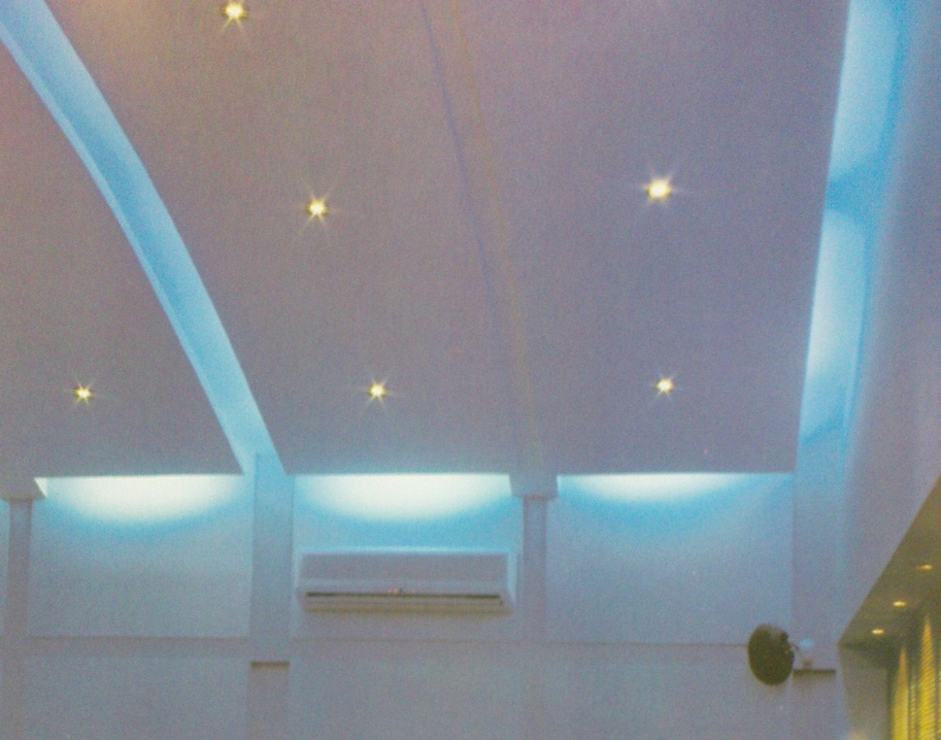

Slide 22
زیرسازی سقف کاذب
زیرسازی به مجموعه‌ای از اجزا گفته می‌شود که در کنار هم و با اتصال به هم اسکلتی را به وجود می‌آورند که پنل های سقف کاذب بر روی آن متصل می‌شود که خود این اتصال ممکن است به گونه‌های مختلفی صورت گیرد.
اما وظیفه اصلی زیرسازی نگه داشتن سازه‌های سقف کاذب به سقف اصلی است. این نگه داشتن به صورت افقی، عمودی، زاویه دار و قوسی است.
زیرسازی تمامی‌سقف کاذب‌ها در مواردی با هم مشترک است و در واقع می‌توان گفت همان عواملی هستند که رقابت بین تولیدکنندگان را به وجود می‌آورند.

Slide 23
انواع سقف‌های کاذب رایج
1) سقف کاذب رابیتس
2) سقف کاذب آکوستیکی
3) سقف کاذب پیش ساخته گچی
4) سقف کاذب آلومینیومی
‌(دامپا یا لمبه ای)
5)سقف کاذب کناف

Slide 24
1) سقف کاذب رابیتس
اتصال سقف رابیتس در قالب میلگردهایی رابط که از سقف اصلی آویزان می‌باشد صورت می‌گیرد.
فاصله مورد نظر از سقف اصلی بر اساس ارتفاع بزرگترین کانال تاسیساتی تعیین می‌گردد. در این راستا نقشه‌های تاسیساتی در هماهنگی کامل با نقشه‌های معماری شکل می‌گیرد.

Slide 25
1-1
روش اجرای زیرسازی به کمک نبشی و سپری
در سقف کاذب رابیتس
مهم ترین مسئله ای که در سقف‌های کاذب مطرح است این است که، باید در تنظیم (هم ارتفاع یا هم تراز بودن) میلگردهای آویز دقت لازم را مبذول نمود. در غیر این صورت پس از نازک کاری سقف کاذب، اندودکاری دارای اعوجاج خواهد شد که این پدیده از زیبایی سقف خواهد کاست. در این روش، در گوشه‌ها از نبشی و در وسط از سپری استفاده می‌شود. سپری‌ها در جهت تیرهای اصلی پوششی، به میلگردهای آویز متصل می‌شوند. در جهت فرعی و عمودی بر سپری میلگردهای شبکه بصورت مش در فواصل معیین به سپری اتصال می‌یابند. پس از اتمام اجراء شبکه میلگردها صفحات رابیتس به منظور پوشش چسبندگی اندود در زیر سقف نصب می‌شود.

Slide 26
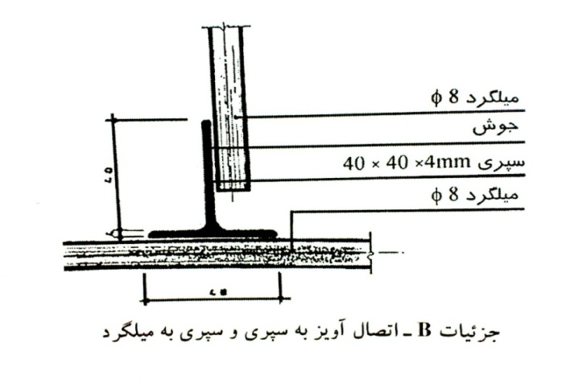
1-2روش اجرای زیرسازی به کمک نبشی و سپری در سقف کاذب رابیتس
صفحات رابیتس وظیفه نگهداری از اندود را بر عهده دارند. اگر اندود در محیط مرطوب اجراء شود اندود سیمان سفید و اگر در داخل اتاق اجراء شود، نوع اندود گچ دو رویه پرداختی خواهد بود.

Slide 27
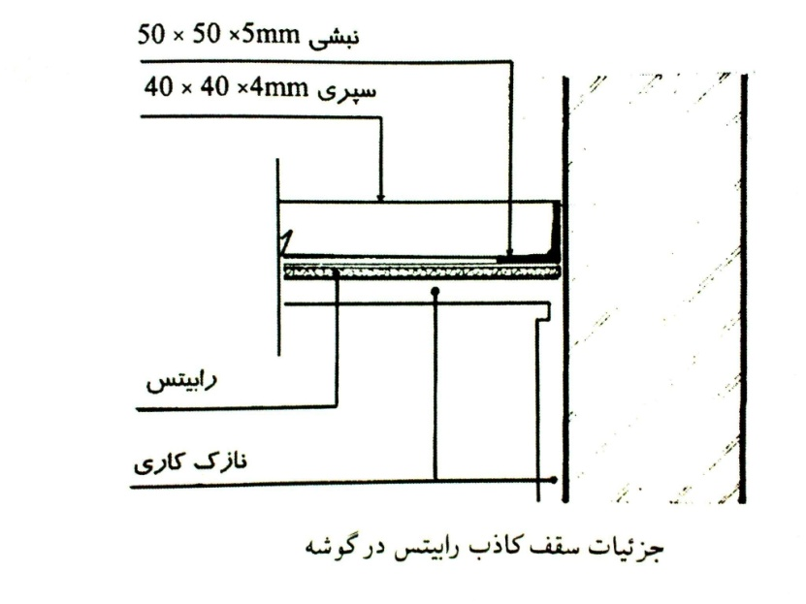

Slide 28
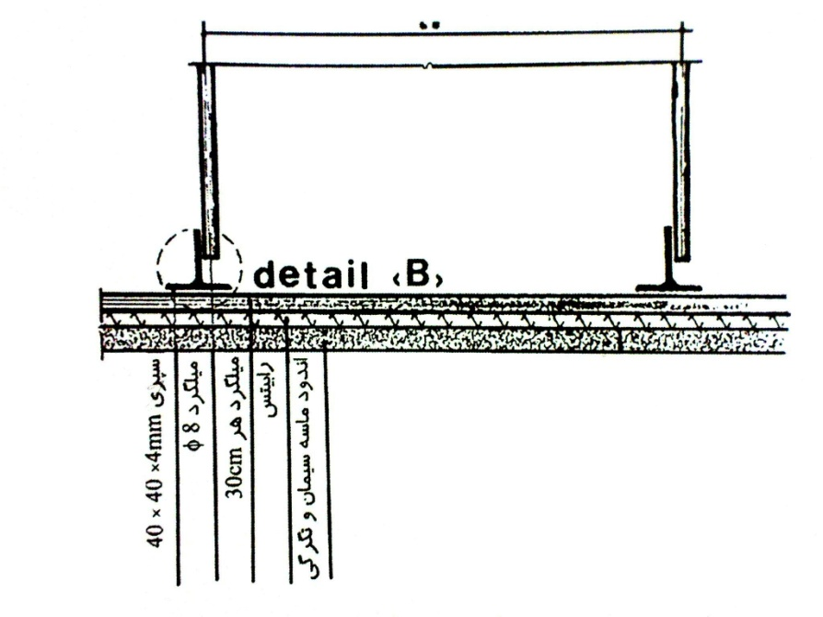

Slide 29
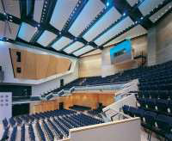
2) سقف کاذب آکوستیکی
اجراء سقف کاذب آکوستیکی نظیر سقف کاذب رابیتس بوده تنها تفاوت آن در نظرگیری قیدهای نازک در سقف می‌باشد.

Slide 30
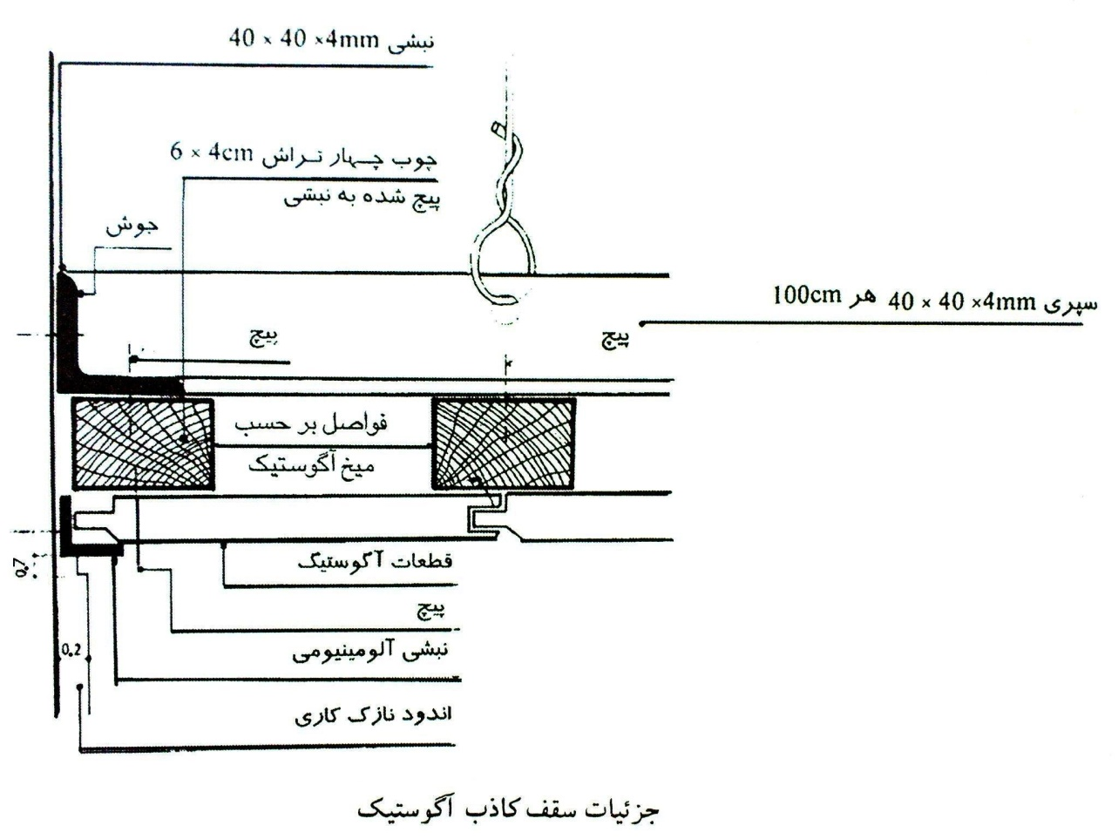

Slide 31
3) سقف کاذب پیش ساخته گچی
سقف پوش‌های پیش ساخته گچی به ابعاد cm 5/62 × 5/62 و cm 60 ×60 و در ضخامت mm30 الیmm 55 تولید و به بازار عرضه می‌شوند. این سقف پوش‌ها در ساختمان‌های اداری، آموزشی، درمانی، مسکونی، صنعتی، هتل‌ها، رستوران‌ها و مکان‌های تجاری کاربرد دارد. این پوشش‌ها نسوز بوده و ضریب صوت گیری قطعات آن، بین db 42 الی db 53 متغیر می‌باشد.
حداقل فاصله از سقف cm 15 در نظر گرفته می‌شود. وزن هر متر مربع سقف پوش پیش ساخته با زیر سازی آلمینیومی‌kg 20 الی 30 متغیر بوده و نوع سبک kg 15 الی 19 وزن را دارا می‌باشد. هر سه قطعه m²17/1 سطح را پوشش می‌دهد.

Slide 32
3-1 روش اجرای سقف پوش گچی
1- ایجاد شبکه بندی سپری و نبشی آلومینیوم.
2- اتصال آویزها به سقف اصلی.
(در صورت پیش‌بینی نشدن از قبل)
3- تنظیم فاصله بین پروفیل‌ها بر حسب ابعاد شبکه مورد نظر.
4- قرار دادن صفحات گچی داخل شبکه‌ها.

Slide 33
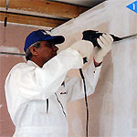
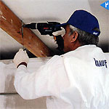
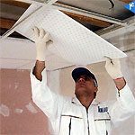
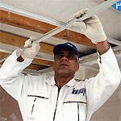

Slide 34
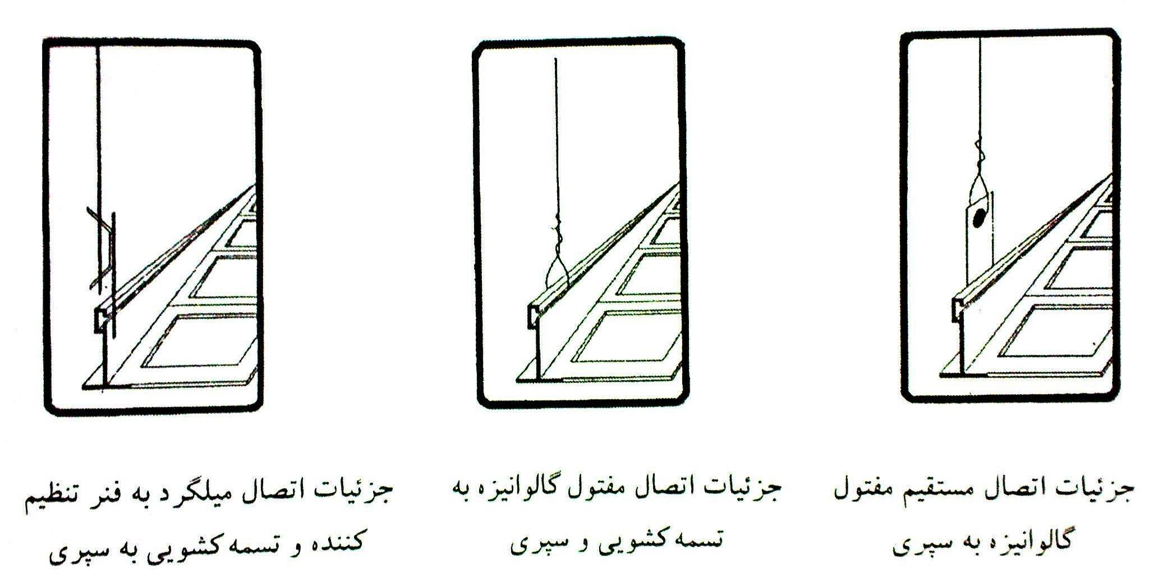
3-2 اتصال مفتول سقف کاذب گچی به سه روش ذیل صورت می‌گیرد
1- اتصال مستقیم مفتول گالوانیزه به سپری ، 2- اتصال مفتول گالوانیزه به تسمه کشویی و سپری 3- اتصال میلگرد به فنر تنظیم کننده

Slide 35
4) سقف کاذب آلومینیمی ‌(دامپا یا لمبه‌ای)
بیش از چهل سال پيش يك مهندس سوئدي در دانمارك كار ايزوله كردن خانه‌هاي را به عهده داشت كه براي اجاره مي ساختند. تمام سعي او اين بود كه اين خانه‌ها سبك، ارزان، سريع ساخته شود. او طرحي سقف كاذبی را ارائه داد كه چند سال بعد در 1968 جايزه بهترين طراحي داخلي را کسب کرد. اسم اين طرح دامپا بود. اسم دامپا از تركيب دو كلمه دانماركي درست شده و به اين صورت تلفظ می‌شده است: دامپ اوف. این نوع سقف به جهت سبکی وزن و جلای زیبای آن و استفاده فراوان خصوصا در شمال ایران چه در داخل و چه در خارج از ساختمان کاربرد فراوانی پیدا نموده است.

Slide 36
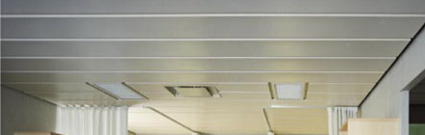
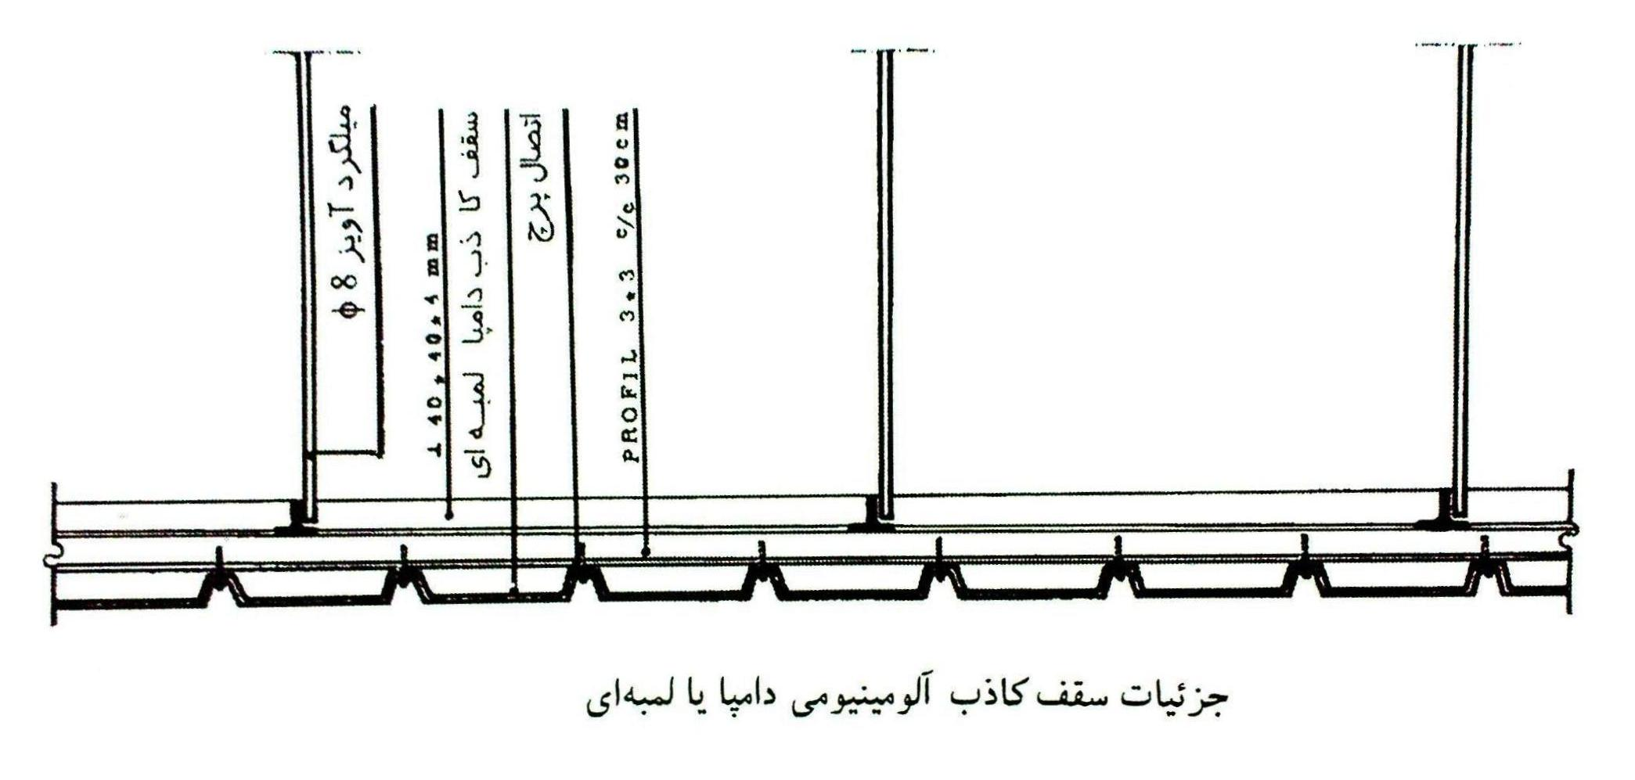

Slide 37
از مزایای این سقف عدم اکسیدایسون (زنگ زدگی) آلومینیم بوده و فاقد هزینه نگهداری و تعمیرات است. یکی دیگر از موارد کاربرد این سقف در مکان‌هایی که، به نوعی با رطوبت سر وکار دارند می‌باشد به عنوان مثال : سرویس بهداشتی. چون از ورق آلومینیوم 0/5 و 0/7یا گالوانیزه تهیه می‌گردد نه تنها آتشگیر نیست، بلكه در قبال آتش سوزی مقاوم هم می‌باشد. از خصوصیات دیگر آن ضریب جذب صوت بالا و قابلیت نصب هر نوع چراغ و دریچه بر روی آن است. وزن سقف تمام شده حدود سه كیلوگرم بر متر مربع می‌باشد و در قیاس با بقیه سقفها (نظیر رابیتس و گچ و خاك و پانلهای گچی) عملا بار مرده‌ای برای ساختمان محسوب نمی‌گردد. این نوع سقفها در دو نوع ساده ( بدون سوراخ) و سوراخدار (آكوستیك) تولید شده و به سادگی با رولهای پشم سنگ كه داخل پانلها تعبیه شده ایزوله می‌گردند كه برای مراكز حساس نظیر اتاق‌های فرمان پخش رادیو تلوزیون و غیره بسیار مناسب هستند

Slide 38
4-1 زیرزسازی سقف کاذب آلومینیومی
زیر سازی این سقف‌ها همگی گالوانیزه و ضد زنگ بوده كه مخصوص این سقف‌ها ساخته شده است. روش اجرای سقف دامپا یا لمبه ای بدین صورت است که، پس از اجرای میلگردهای آویز و نصب سپری به فواصل معین از پروفیل‌های قوطی به ابعاد cm 3×3 یا cm 4×4 که به سپری‌ها اتصال می‌یابند استفاده شده سپس ورق‌‌های آلمینیومی ‌با پرچ یا پیچ به پرفیل زیرین نصب می‌شوند. معمولا این ورق‌های آلمینیومی‌ شادولاین، ذوزنقه‌ای و کنگره‌ای می‌باشند.

Slide 39
محل تعبیه آویز در سقف‌های کاذب
1. اتصال آویز سقف کاذب در سقف طاق ضربی
اتصال میلگرد‌های آویز معمولا از میلگرد ساده mm 8 انتخاب می‌شود. معمولا پس از خم نمودن میلگردها اتصال از ناحیه زیر بال تیر آهن‌های پوششی صورت می‌گیرد. این میلگردها به ارتفاع مورد نظر و به فواصل معین در طول سقف اجرا می‌شوند. اتصال میلگرد به بال زیرین تیر آهن‌های پوششی سقف به کمک جوش از نکات مهم و حائز اهمیت می‌باشد. معمولا از آن جا که جوش، سر بالا می‌باشد و احتمال قطره‌ای شدن آن زیاد است نوع الکترود تعویض شده و طول جوش با بعد بیشتری صورت می‌گیرد.

Slide 40
2. اتصال آویز سقف کاذب در سقف بتنی
به دو روش انجام می‌شود:
2-الف) در این روش، میلگرد‌های آویز در سقف بتنی، هنگام قالب بندی با فواصل معین به آرماتور اصلی سقف متصل می‌شوند.بدهی است بهینه ترین حالت، آن است که محل نصب آویزها به طریقی اجرا شود که میلگردهای آویز از درزهای کفراژ عبور نمایند. در غیر این صورت ابتدا قالب (چوبی) سوراخ شده و پس از عبور آویز از آن و مهار نمودن قالب، قبل از بتن ریزی اطراف سوراخ پر شده تا، از عبور شیره بتن جلوگیری به عمل آید.

Slide 41
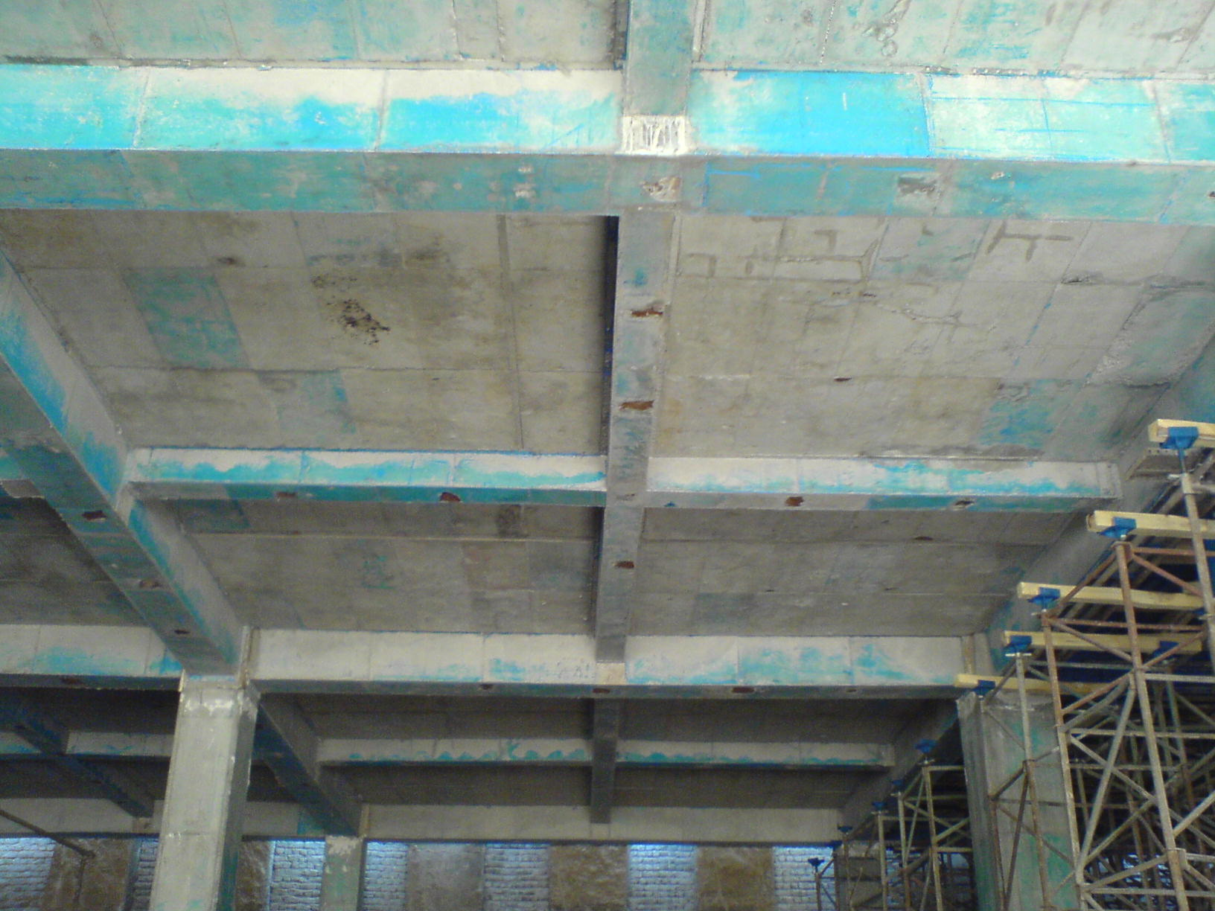
2-ب) در این روش، صفحاتی فلزی در کف قالب‌های سقف و تیر قرار داده می‌شود تا پس از اجرای سقف و قالب برداری، میلگردهای سقف کاذب به این صفحات متصل شود.

Slide 42
3. اتصال آویز سقف کاذب در سقف تیرچه بلوک
قبل از بتن ریزی سقف تیرچه بلوک، مکان‌‌های سقف کاذب در زیر سقف مشخص می‌شود. مناسب ترین محل عبور میلگرد فاصله مختصر بین بلوک با تیرچه می‌باشد.
میلگردهای آویز در این حالت خم شده و به آرماتور تیرچه اتصال می‌یابند. هنگام بتن ریزی به علت نفوذ کامل بتن در حد فاصل تیرچه و بلوک آویز در جای خود تثبیت شده و از حرکت احتمالی آن جلوگیری به عمل می‌آید.

Slide 43
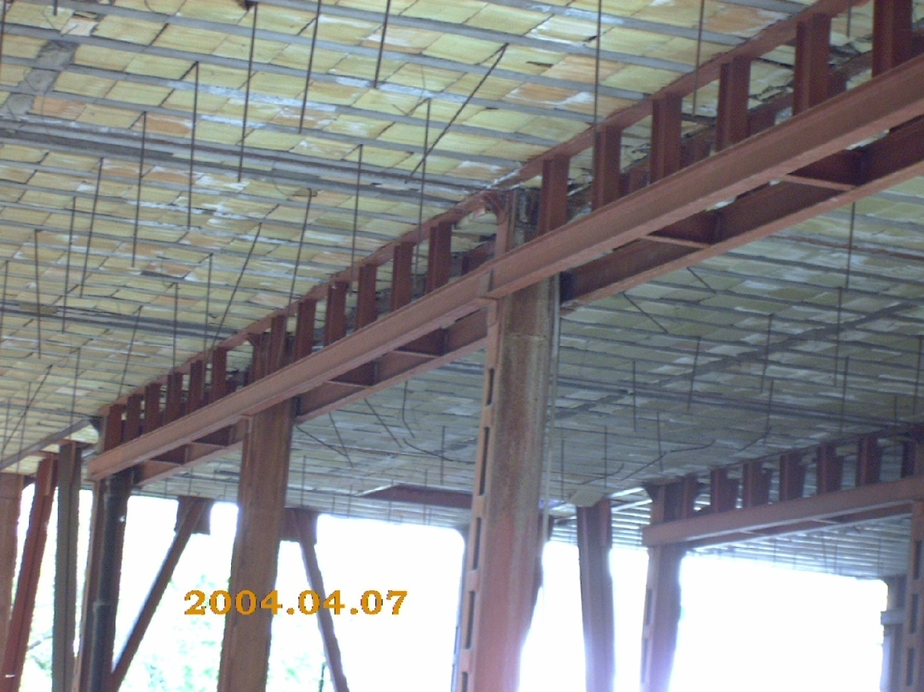
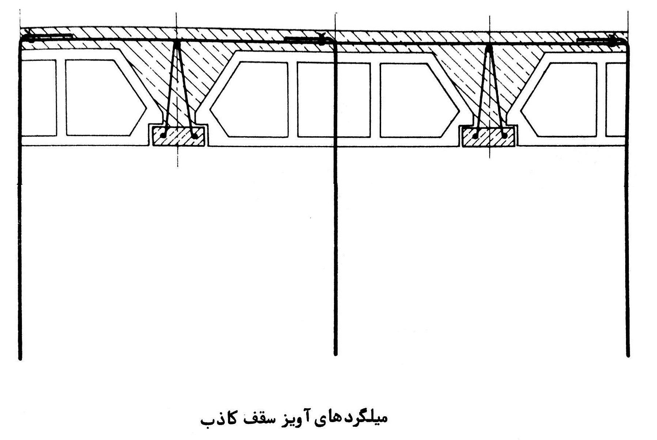
محل تعبیه آویز در سقف‌ها

Slide 44
5)سقف کاذب کناف
کناف در نوع خود در طراحی پیشرو ست. کناف از جمله بزرگترین شرکت های تولید کننده سیستم سازه های خشک در جهان می باشد. این شرکت توسط برادران آلمانی کناف در شهر سارلند بنیان گذاری شد و بقدری پیشرفت کرد که در بسیاری از کشورهای جهان از جمله ایران به فعالیت می پردازد. در حاضر نماینده شرکت کناف در ایران به نام شرکت کناف ایران شناخته می شود.
نوعی از مصالح کناف که در صنعت سقف کاذب فعالیت دارد تایل ها گچی هستند و در نوع تایل های ساده و آکوستیک تولید می شوند. تایل های آکوستیک جاذب صدا هستند به همین خاطر بهترین گزینه بعنوان پوشش سقف و دیوار در مکان های عمومی هستند اما تایل های گچی ساده که فاقد خاصیت جذب صوت می باشند و در صورت داشتن پوشش پی وی سی نیازی به رنگ آمیزی نداشته و بسرعت بکار می رو ند. همچنین مدلهای دارای پوشش آلومینیومی برای مکان هایی که احتمال ریزش آب در پشت تایل وجود دارد استفاده می شود مثلا در مناطق شرجی شمال و جنوب کشور استفاده از سقف کاذب کناف یکی از بهترین گزینه هاست.

Slide 45
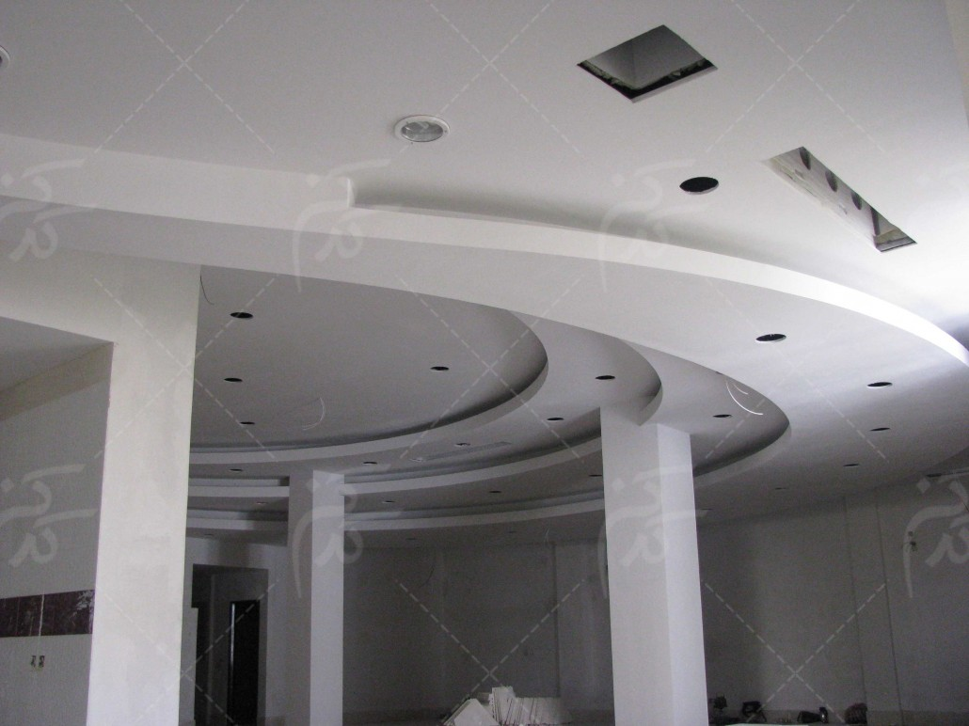
سقف های کاذب کناف در دو نوع یکپارچه و مشبک هستند در نوع یکپارچه سقف کناف بدون درز بوده و ساختار آنها از اتصال تایل روکش دار گچی به سقف اصلی متصل می شوند این ساختار از لحاظ معماری بسیار منعطف بوده و در ساخت سقف های زیبا و دکوراتیو کاربرد دارند. این سقف ها عایق حرارت و صوت بوده و از مقاومت بالایی برخوردار هستند. اما سقف های کاذب کناف مشبک از شبکه سازه های T شکل و تایل های گچی تشکیل می شوند. این شبکه به وسیله آویزهای قابل تنظیم به سقف اصلی متصل گردیده و سپس تایل های گچی درون این شبکه قرار می گیرند. نصب سریع، دسترسی آسان به فضای پشت سقف های کاذب کناف و تعمیر و نگهداری ساده از جمله ویژگی های سقف های کاذب کناف میباشند.

Slide 46
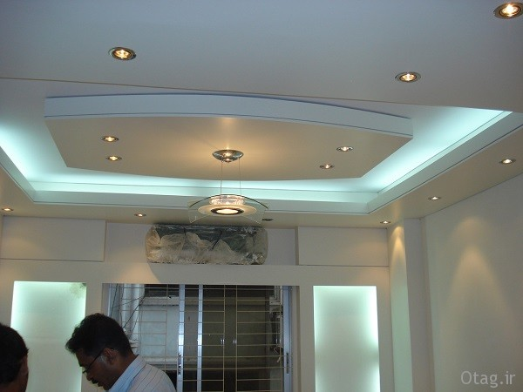
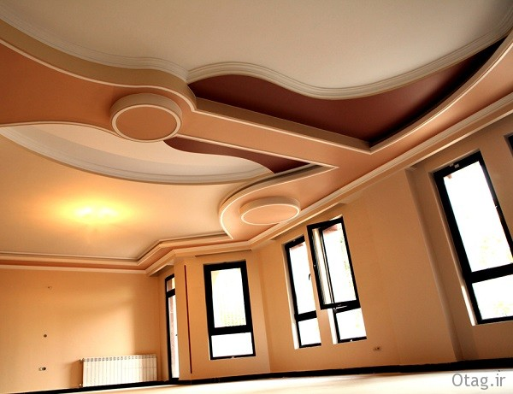

Slide 47
سقف کاذب چوبی
سقف کاذب چوبی
در این نوع سقف ، قبل از اجرای لمبه کوبی ، دور سقف با چهارتراش چوبی مناسب کلاف کشی و تراز می شود . شبکه اصلی این نوع سقف از فولاد یا چهار تراش و شبکه فرعی آن چوبی است . لمبه های چوبی از جنس چوب نراد خارجی (روسی یا مشابه آن) هستند .

Slide 48
کوبیاکس
سقفهای کوبیاکس ،حبابی، Bubble Deck و یا مجوف برای اولین بار در دهه ی 90 میلادی به ابتکار یک مهندس دانمارکی به نام یورگن بروینینگ مورد استفاده قرار گرفت.
ابداع این روش به نوعی به معماری دوران کهن باز خواهد گشت. و به جرأت می توان گفت از ابتکارات معماران خلاق کشور ایران است که خوشبختانه هم اکنون می توان آثار آن را در بناهای قدیمی پاره ای از شهرهای حاشیه کویر کشور که جزو مناطق زلزله خیز با شدت زیاد می باشند(مانند شهرستان سمنان ساختمانهای اطراف بازار و بنای تاریخی ناسار) رؤیت نمود.
با توجه به آنكه در دال هاي بتني دو طرفه، معمولاً از نظر تحمل نيروي برشي مشكلي وجود ندارد، اصول طراحي اين نوع سقف، بر مبناي حذف قسمتي از بتن مياني و ايفاي عملكرد دا ل دو طرفه مي باشد به نحوي كه يك دال بتني حاوي حفره هاي ناشي از حضور گو ي هاي كروي توخالي فراهم مي شود. سيستم سقف مجوف بتن مسلح با گو ي هاي توخا لي كرو ي،
از دولايه بتن مسلح تشكيل شده است كه در بالا و پايين دال و بطور گسترده قرار مي گيرد و حد فاصل اين دو لايه با گوي هاي كرو ي شكل از جنس پلي پروپيلن پر م ي شود . كه با توجه به نياز پروژه و محاسبات طراحي، ابعاد مختلفي دارند.

Slide 49
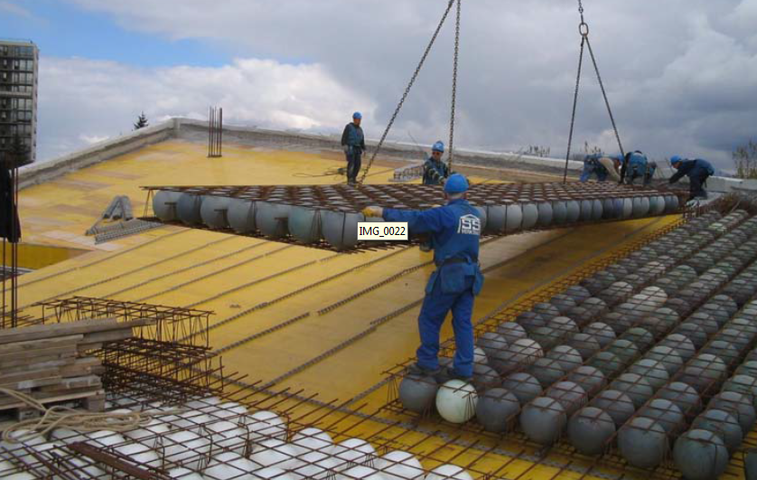

Slide 50
خلاصه اجرا
در روند اجراي اين سيستم سقف ، ابتدا پس از آرماتورگذاري لايه زيرين، قفسه هايي از گوي هاي كروي شكل با فاصله كنار هم روي شبكه آرماتور زيرين قرار گرفته و پس از آرماتوربندي لايه فوقاني، بتن ریزی میشود. در نهايت مقطع دال به صورت حرف آی بزرگ در میاید.
حذف بتن یا به عبارت دیگر بار مرده در این نوع سقف ها به سبک شدن و اجرای سریعتر و هزینه کمتر انجامیده ست.
اين نوع سقف در زمينه هاي سازه، انرژي، حريق و آكوستيك در مركز تحقيقات ساختمان و مسكن بررسي شده و كاربرد آن در حيطه الزامات تدوين شده مورد تاييد مي باشد.
اجرای این سقف به دو صورت درجا و پیش ساخته صورت میگیرد .

Slide 51
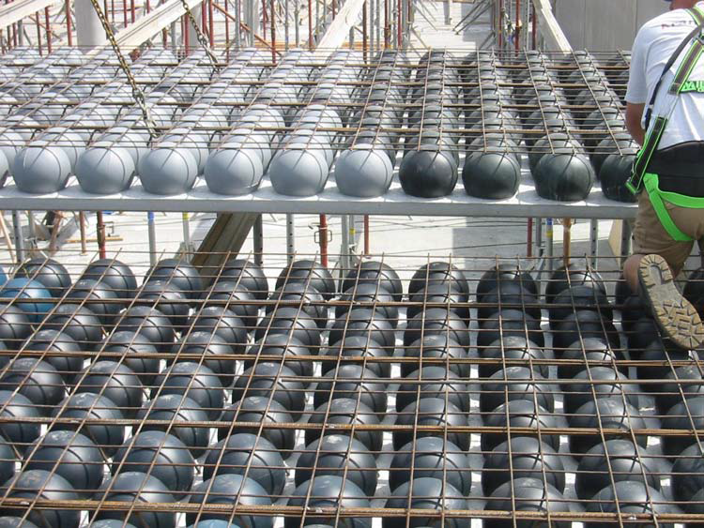
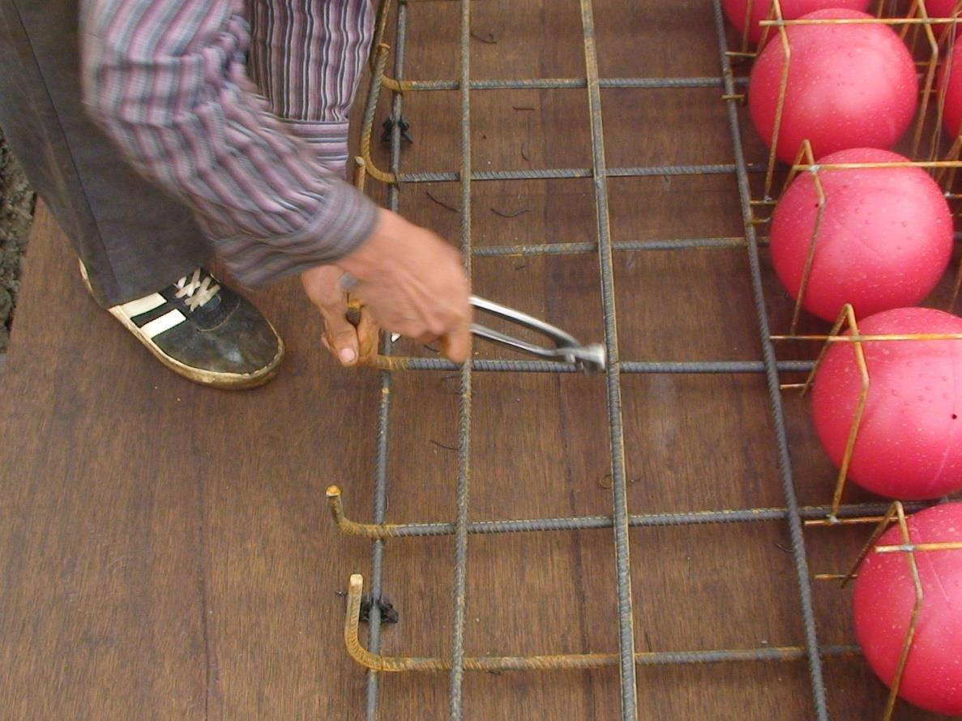
سقف کوبیاکس درجا
سقف کوبیاکس بصورت پیش ساخته

Slide 52
ویژگی ها و مزایای سقف حبابی
– کاهش بار مرده : 35 درصد وزن کم تر از سقف های معمولی(با همان ضخامت).
– کاهش اندازه فونداسیون و افزایش دهانه ستون ها.
– آزادی در طراحی : به دلیل فاصله زیاد ستون ها، طراحی داخلی و پلان اصلی به راحتی انجام می شود.
– حذف بادبندها، مهارکننده ها ، تیرآن های اضافه و دیوارهای باربر.
– کاهش بتن مصرفی: 1 کیلوگرم پلاستیک به جای 100 کیلوگرم بتن.
– کاهش استفدده از مصالح ساختمانی نسبت به ساختمان های بتنی و فلزی معمولی، زمان ساخت را نیز کاهش میدهد.
– مقاومت بیشتر در برابر زلزله: با کاهش بار مرده، نیروهای زلزله کاهش می یابد و ستون ها و دیوارهای ویژه این نوع ساختمان، مقاومت در برابر زلزله را افزایش می دهد.
– اجرای لوله کشی ، سیم کشی و سیستم سرمایش و گرمایش در قطعات پیش ساخته در کارخانه.
– مقاومت بیشتر در برابر آتش سوزی و عایق صوتی مناسب.
– صرفه جویی؛ طبق محاسبه در هر 5000 مترمربع سقف حبابی در موارد زیر صرفه جویی می شود :
1000 متر مربع بتن کمتر
1798 تن بار کمتر روی فونداسیون( یا 19 شمع کمتر)
1745 گیگاژول انرژی کمتر در ساخت و جابه جایی بتن
278 تن CO2 کمتر (ساخت هر تن سیمان، 800 کیلوگرم CO2 تولید می کند.)

Slide 53
